Slide 1
SVN
讲师： 王金涛
广州传智播客教育 gz.itcast.cn

Slide 2
联系方式
姓名：王金涛
手机：18073032818
Q Q：345488485
广州传智播客教育 gz.itcast.cn

Slide 3
提出问题
项目开发中，你是如何保存文件的？
如果是团队（3人以上）合作项目，你们又是进行协作开发的呢？以下问题你又是如何解决的？
协作开发
异地开发
版本回退
广州传智播客教育 gz.itcast.cn

Slide 4
什么是SVN
svn全称SubVersion
svn是近年来崛起的版本管理工具，是cvs的接班人。目前，绝大多数开源软件都使用svn作为代码版本管理软件。
支持Windows、Linux、MacOS
前身是CVS
时间机器
广州传智播客教育 gz.itcast.cn

Slide 5
客户端三大流程
Checkout
Update
Commit
广州传智播客教育 gz.itcast.cn

Slide 6
SVN安装
SVN分为服务器端与客户端
服务器端：VisualSVN SubVersion
客户端：TortoiseSVN
广州传智播客教育 gz.itcast.cn

Slide 7
获取软件
server
http://www.visualsvn.com/
client
http://tortoisesvn.net/downloads
广州传智播客教育 gz.itcast.cn

Slide 8
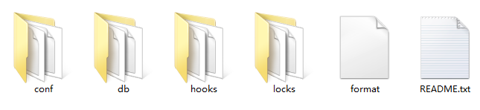
建立版本库（repository）
在任意盘符下建立文件夹（D:/svnroot）做为我们的版本库根目录，如我们需要建立一个shop的项目，我们只需要新建一个在svnroot下面创建一个shop文件夹
D:\subversion\bin>svnadmin create D:/svnroot/shop
广州传智播客教育 gz.itcast.cn

Slide 9
配置单仓库
D:\svnversion\bin>svnserve –d –r D:/svnroot/shop
启动SVN并监管shop版本库
广州传智播客教育 gz.itcast.cn

Slide 10
忽略文件
有些文件不希望上传至svn服务器，应该将该文件或该类型的文件添加至忽略列表
广州传智播客教育 gz.itcast.cn

Slide 11
版本回退
有些时候，软件的运行可能使开发者或使用者不满意，这时我们需要把当前版本退回到以前的某个版本
广州传智播客教育 gz.itcast.cn

Slide 12
解决提交冲突
如果两个人对同一个文件进行修改，会引起更新冲突，如何解决
合理规则项目模块，减少冲突
分配开发时间
项目合并
广州传智播客教育 gz.itcast.cn

Slide 13
配置多仓库
监管多个版本库
D:\svnversion\bin>svnserve –d –r D:/svnroot
广州传智播客教育 gz.itcast.cn

Slide 14
权限控制
认证（Authentication）和授权（Authorization）
认证：鉴别用户身份，最常用的是使用用户名和密码
授权：判断用户是否具备某种操作的权限
广州传智播客教育 gz.itcast.cn

Slide 15

版本库局部控制
每个版本库创建时都会自动在文件中包含一个conf目录，此目录包含三个文件
authz、password和svnserve.conf
svnserve.conf 版本配置文件，通过此文件来设置使用什么认证和授权文件。
广州传智播客教育 gz.itcast.cn

Slide 16

Password文件配置
广州传智播客教育 gz.itcast.cn

Slide 17
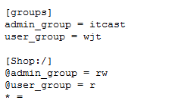
Authz文件配置
广州传智播客教育 gz.itcast.cn

Slide 18
配置自动启动服务
sc create SVNService
binpath= “D:\subversion\bin\svnserve.exe --service -r D:/svnroot” start= auto
广州传智播客教育 gz.itcast.cn

Slide 19
服务启动、停止、删除
net start SVNService 启动
net stop SVNService 停止
sc delete SVNService删除
广州传智播客教育 gz.itcast.cn

Slide 20
拓展知识
BAE/SAE云平台
SVN+Apache整合（参考文档）
广州传智播客教育 gz.itcast.cn

